Slide 1
Gestione Preventivi
Progetto per il corso di Tecnologie Informatiche per il Web
AA 2021-2022
Carlo Chiodaroli
Carlo Chiodaroli – c.p. 10716657 – matr. 937152

Slide 2
Indice
Database
Application
Components
Events

Slide 3
Base di dati

Slide 4
Annotazioni sul testo
Entità, Attributi, Relazioni
Un’applicazione web consente la gestione di richieste di preventivi per prodotti personalizzati. L’applicazione supporta registrazione e login di clienti e impiegati mediante una pagina pubblica con opportune form. La registrazione controlla l’unicità dello username. Un preventivo è associato a un prodotto, al cliente che l’ha richiesto e all’impiegato che l’ha gestito. Il preventivo comprende una o più opzioni per il prodotto a cui è associato, che devono essere tra quelle disponibili per il prodotto. Un prodotto ha un codice, un’immagine e un nome. Un’opzione ha un codice, un tipo (“normale”, “in offerta”) e un nome. Un preventivo ha un prezzo, definito dall’impiegato. Quando l’utente (cliente o impiegato) accede all’applicazione, appare una LOGIN PAGE, mediante la quale l’utente si autentica con username e password. …

Slide 5
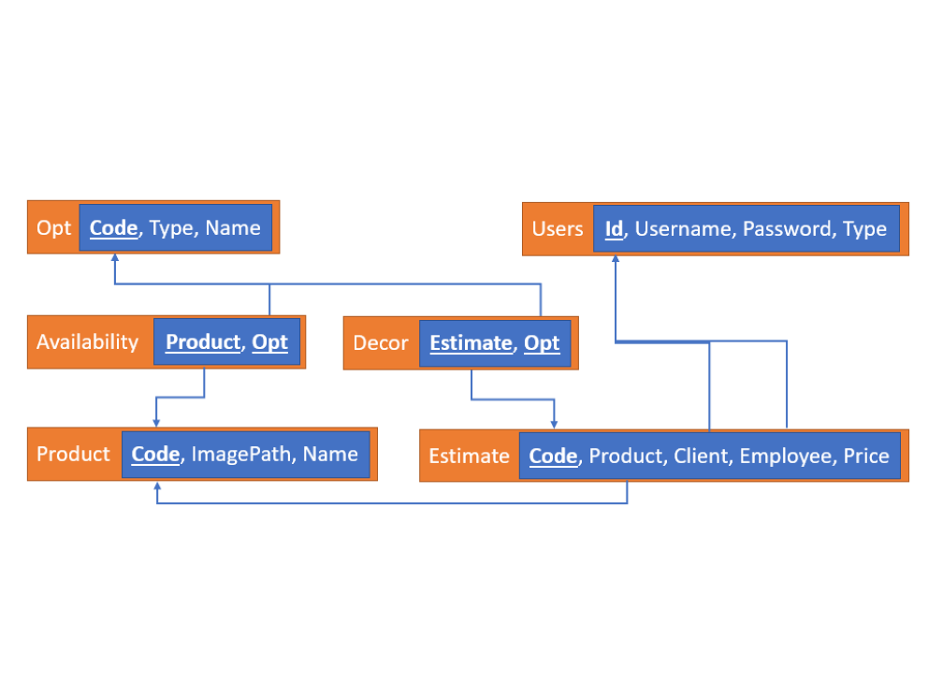
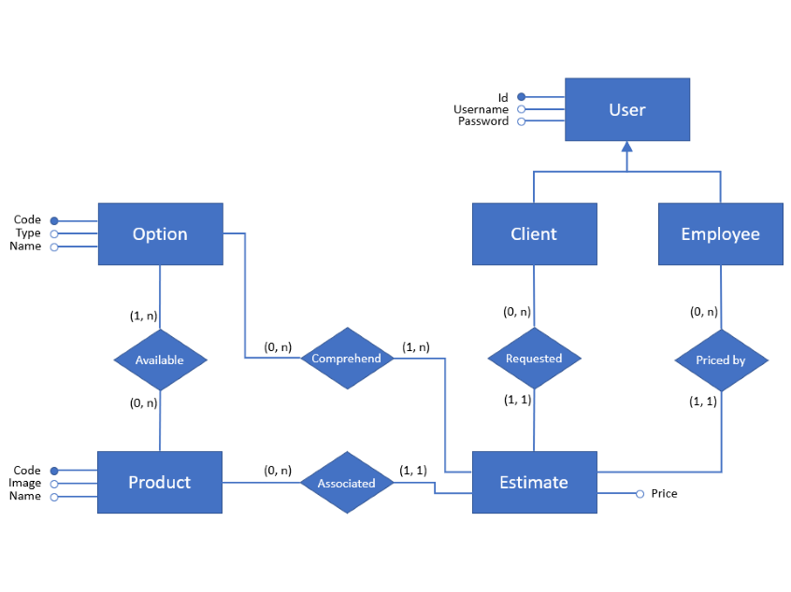

Slide 6
Id
User
Username
Password
Code
Option
Client
Employee
Type
Name
(1, n)
(0, n)
(0, n)
(0, n)
Comprehend
(1, n)
Requested
Available
Priced by
(0, n)
(1, 1)
(1, 1)
Code
Product
(0, n)
(1, 1)
Estimate
Image
Associated
Price
Name

Slide 7
Opt
Users
Code, Type, Name
Id, Username, Password, Type
Availability
Decor
Product, Opt
Estimate, Opt
Product
Estimate
Code, ImagePath, Name
Code, Product, Client, Employee, Price

Slide 8
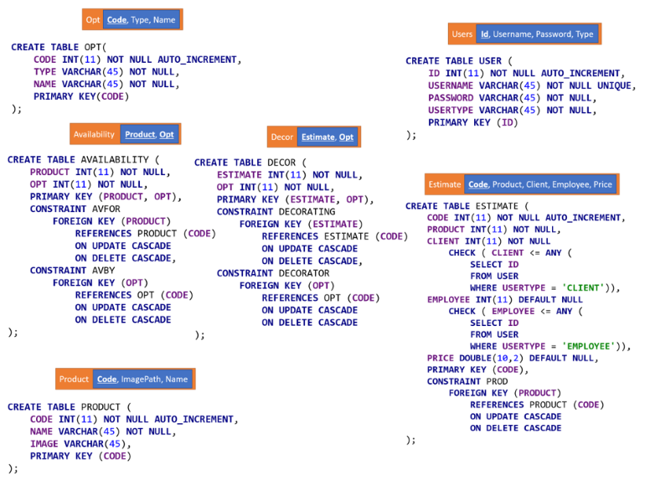
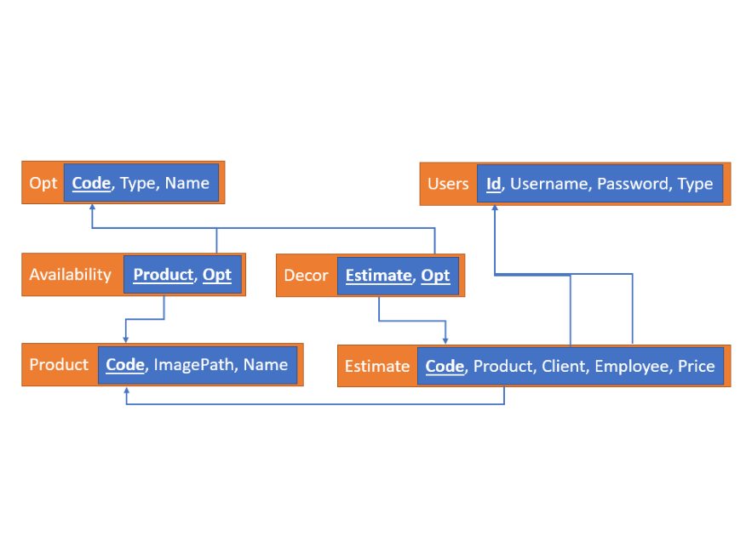
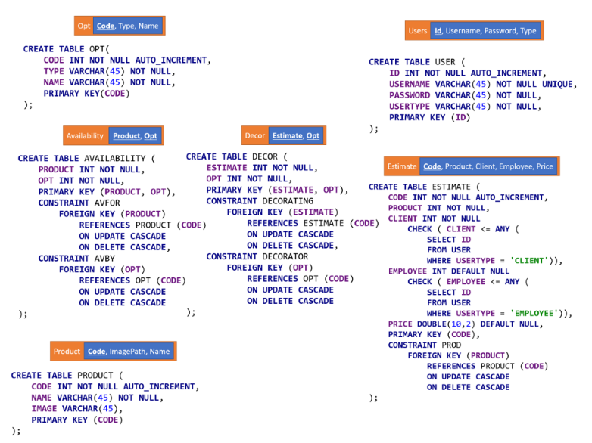

Slide 9
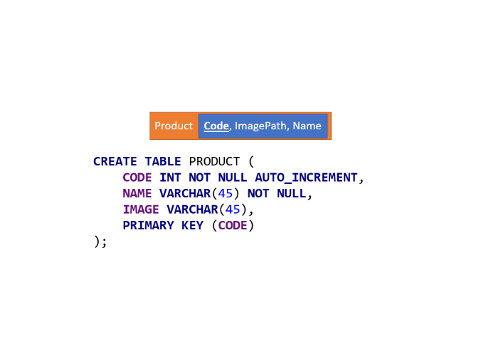
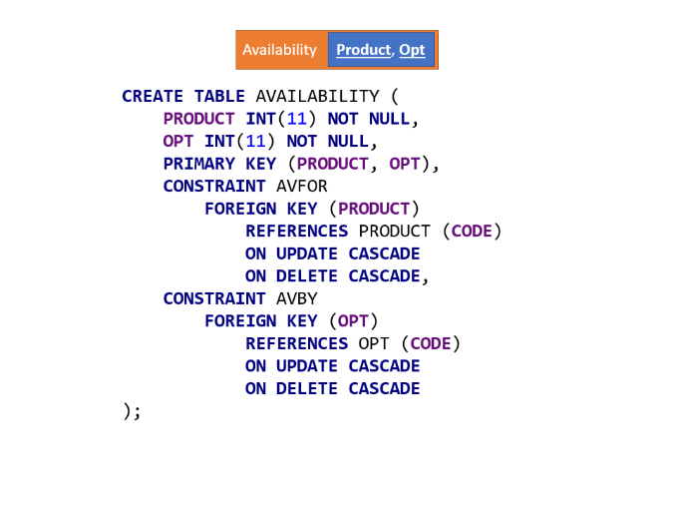
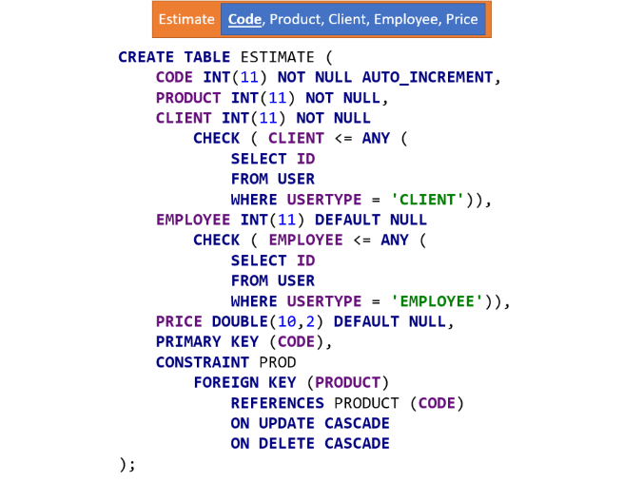
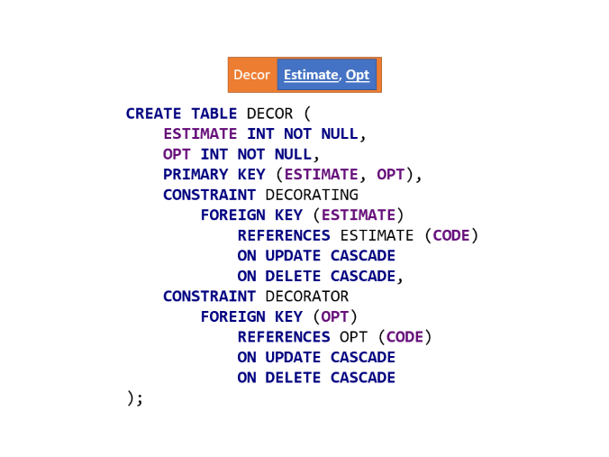
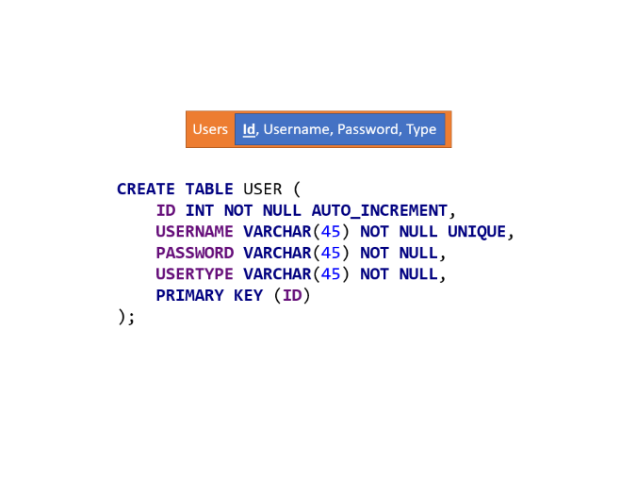
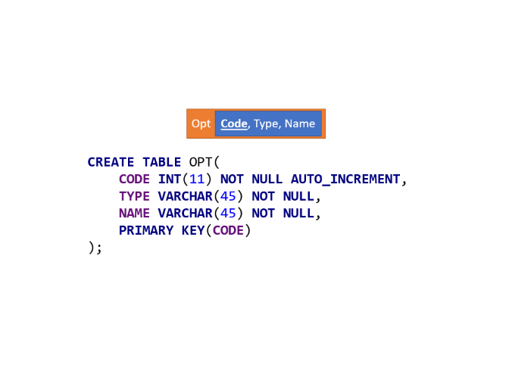
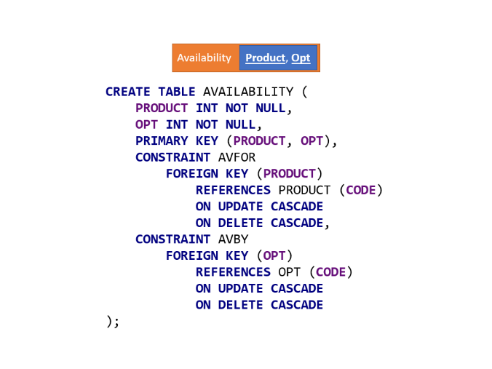

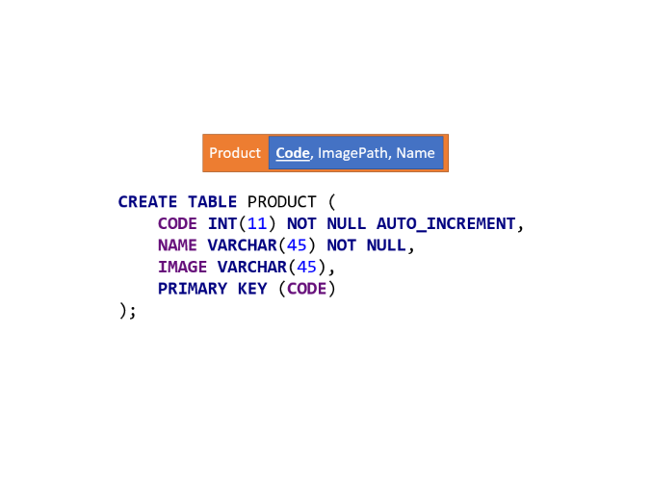
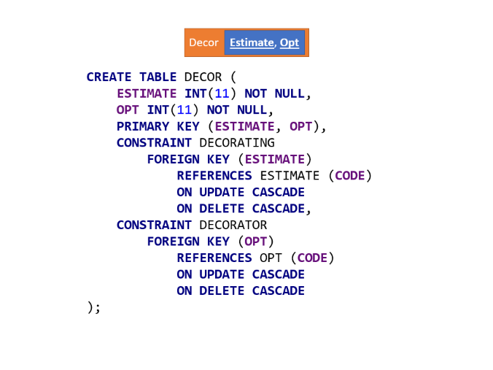
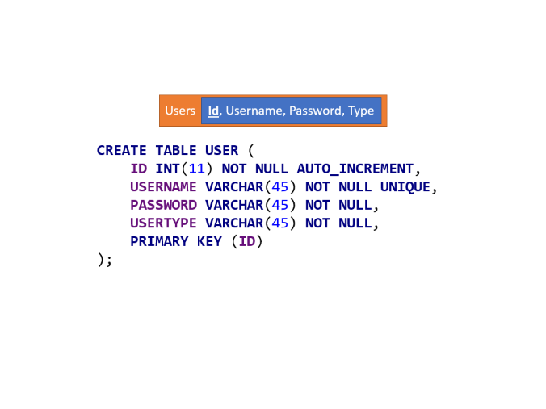
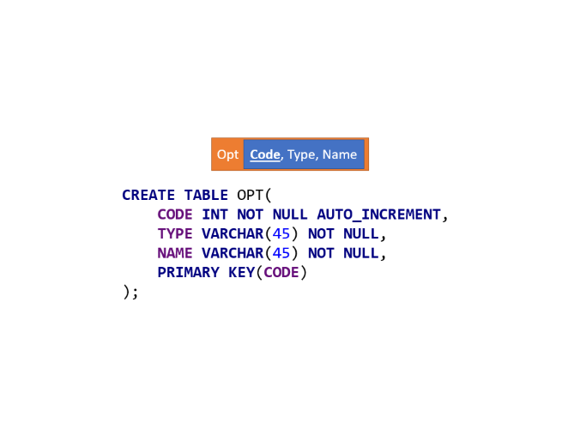

Slide 10
Users
Id, Username, Password, Type
CREATE TABLE USER ( ID INT NOT NULL AUTO_INCREMENT, USERNAME VARCHAR(45) NOT NULL UNIQUE, PASSWORD VARCHAR(45) NOT NULL, USERTYPE VARCHAR(45) NOT NULL, PRIMARY KEY (ID) );

Slide 11
Estimate
Code, Product, Client, Employee, Price
CREATE TABLE ESTIMATE ( CODE INT NOT NULL AUTO_INCREMENT, PRODUCT INT NOT NULL, CLIENT INT NOT NULL CHECK ( CLIENT <= ANY ( SELECT ID FROM USER WHERE USERTYPE = 'CLIENT')), EMPLOYEE INT DEFAULT NULL CHECK ( EMPLOYEE <= ANY ( SELECT ID FROM USER WHERE USERTYPE = 'EMPLOYEE')), PRICE DOUBLE(10,2) DEFAULT NULL, PRIMARY KEY (CODE), CONSTRAINT PROD FOREIGN KEY (PRODUCT) REFERENCES PRODUCT (CODE) ON UPDATE CASCADE ON DELETE CASCADE );

Slide 12
Product
Code, ImagePath, Name
CREATE TABLE PRODUCT ( CODE INT NOT NULL AUTO_INCREMENT, NAME VARCHAR(45) NOT NULL, IMAGE VARCHAR(45), PRIMARY KEY (CODE) );

Slide 13
Availability
Product, Opt
CREATE TABLE AVAILABILITY ( PRODUCT INT NOT NULL, OPT INT NOT NULL, PRIMARY KEY (PRODUCT, OPT), CONSTRAINT AVFOR FOREIGN KEY (PRODUCT) REFERENCES PRODUCT (CODE) ON UPDATE CASCADE ON DELETE CASCADE, CONSTRAINT AVBY FOREIGN KEY (OPT) REFERENCES OPT (CODE) ON UPDATE CASCADE ON DELETE CASCADE );

Slide 14
Opt
Code, Type, Name
CREATE TABLE OPT( CODE INT NOT NULL AUTO_INCREMENT, TYPE VARCHAR(45) NOT NULL, NAME VARCHAR(45) NOT NULL, PRIMARY KEY(CODE) );

Slide 15
Decor
Estimate, Opt
CREATE TABLE DECOR ( ESTIMATE INT NOT NULL, OPT INT NOT NULL, PRIMARY KEY (ESTIMATE, OPT), CONSTRAINT DECORATING FOREIGN KEY (ESTIMATE) REFERENCES ESTIMATE (CODE) ON UPDATE CASCADE ON DELETE CASCADE, CONSTRAINT DECORATOR FOREIGN KEY (OPT) REFERENCES OPT (CODE) ON UPDATE CASCADE ON DELETE CASCADE );

Slide 16
Applicazione

Slide 17
Annotazioni sul testo
Pagine, Componenti vista,
Eventi, Azioni
Un’applicazione web consente la gestione di richieste di preventivi per prodotti personalizzati. L’applicazione supporta registrazione e login di clienti e impiegati mediante una pagina pubblica con opportune form… Quando l’utente (cliente o impiegato) accede all’applicazione, appare una LOGIN PAGE, mediante la quale l’utente si autentica con username e password. Quando un cliente fa login, accede a una pagina HOME PAGE CLIENTE che contiene una form per creare un preventivo e l’elenco dei preventivi creati dal cliente. Selezionando uno dei preventivi il cliente ne visualizza i dettagli. Mediante la form di creazione di un preventivo l’utente per prima cosa sceglie il prodotto; scelto il prodotto, la form mostra le opzioni di quel prodotto. L’utente sceglie le opzioni (almeno una) e conferma l’invio del preventivo mediante il bottone INVIA PREVENTIVO. Quando un impiegato effettua il login, accede a una pagina HOME PAGE IMPIEGATO che contiene l’elenco dei preventivi gestiti da lui in precedenza e quello dei preventivi non ancora associati a nessun impiegato. Quando l’impiegato seleziona un elemento dall’elenco dei preventivi non ancora associati a nessuno, compare una pagina PREZZA PREVENTIVO che mostra i dati del cliente (username) e del preventivo e una form per inserire il prezzo del preventivo. Quando l’impiegato inserisce il prezzo e invia i dati con il bottone INVIA PREZZO, compare di nuovo la pagina HOME PAGE IMPIEGATO con gli elenchi dei preventivi aggiornati. Il prezzo definito dall’impiegato risulta visibile al cliente quando questi accede all’elenco dei propri preventivi e visualizza i dettagli del preventivo. La pagina PREZZA PREVENTIVO contiene anche un collegamento per tornare alla HOME PAGE IMPIEGATO. L’applicazione consente il logout dell’utente.

Slide 18
Riassunto Specifiche Area Pubblica
Area Pubblica
Pagina di accesso
Form di accesso con campi: Username e Password
Evento accedi
Evento dati errati
Collegamento a pagina di registrazione
Pagina di registrazione
Form di registrazione con campi: Nome, Cognome, e-mail, Password, Ripeti Password, tipo di utente.
Evento registrati
Evento dati errati
Collegamento a pagina di default

Slide 19
Riassunto Specifiche Area Cliente
Home page cliente
Lista preventivi richiesti
Form di creazione nuovo preventivo
Campo: Scelta Prodotto
Campo: Seleziona opzioni prodotto

Slide 20
Area Privata Comune
Client Area
Logout
Logout
Get Estimate
Public Area
Employee Area
Logout
Go to Home
Client Login
Go Home
ESTIMATE DETAIL
Employee Login
Estimate Detail

Slide 21
Area Pubblica
LOGIN PAGE (Default Page)
CLIENT HOME PAGE
Login form
[field: username
field: password]
Check Log in
Success
Submit
Wrong data
Client Sign in
Session.user
Client Login
SIGN IN PAGE
Go to Home
Employee Login
Sign in form
[field: username
field: name
field: surname
field: E-mail
field: password
field: repeat password
field: type]
Session.user
Check Sign in
Success
Submit
Wrong data
EMPLOYEE HOME PAGE

Slide 22
Area Privata Cliente
CLIENT HOME PAGE
New Estimate form
[field product,
«selected options»
Available options list
Selected
Submit
Create Estimate
My Estimates List
Selected
Logout
Get Estimate
Logout
Go to Home
Client Login
ESTIMATE DETAIL
Go Home
Estimate Detail
LOGIN PAGE (Default Page)

Slide 23
Area Privata Impiegato
Go Home
ESTIMATE DETAIL
LOGIN PAGE (Default Page)
Estimate Detail
Go to Home
Logout
Employee Login
EMPLOYEE HOME PAGE
My Estimates List
Selected
Get Estimate
Logout
Not priced estimates List
Selected
Go Home
PRICE ESTIMATE
Price Form
[field: username
field: password]
Price Estimate
Submit
Estimate Detail

Slide 24
CLIENT HOME PAGE
New Estimate form
[field product,
«selected options»
Logout
Available options list
Selected
Submit
Create Estimate
Logout
My Estimates List
LOGIN PAGE (Default Page)
Selected
Login form
[field: username
field: password]
Check Log in
Success
Submit
Wrong data
Client Sign in
Session.user
Go to Home
Client Login
SIGN IN PAGE
Employee Login
ESTIMATE DETAIL
Get Estimate
Sign in form
[field: username
field: name
field: surname
field: E-mail
field: password
field: repeat password
field: type]
Session.user
Go Home
Estimate Detail
Check Sign in
Success
Submit
Wrong data
EMPLOYEE HOME PAGE
My Estimates List
Selected
Logout
Not priced estimates List
Selected
PRICE ESTIMATE
Estimate Detail
Price Estimate
Go Home
Price Form
[field: username
field: password]
Submit

Slide 25
Componenti

Slide 27
Eventi

Slide 29
Fine

